Slide 1
Урок налоговой грамотности
Специальный проект ФНС
Камчатский край
УФНС России по Камчатскому краю, Григорьев Анатолий Владимирович, начальник отдела оказания государственных услуг ( +7 (4152) 219308, a.grigorev.r4100@tax.gov.ru)

Slide 2
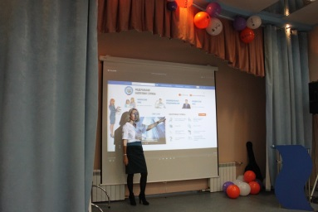
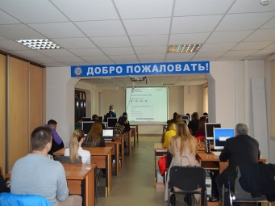
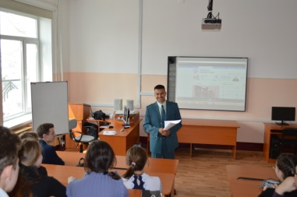
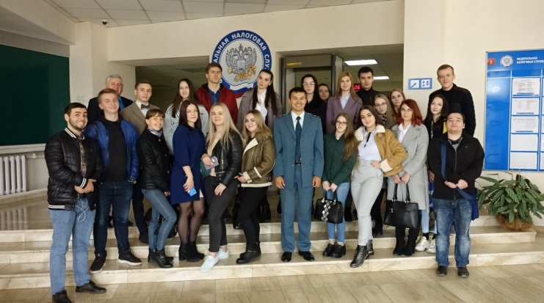
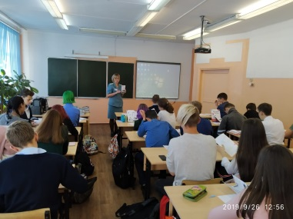
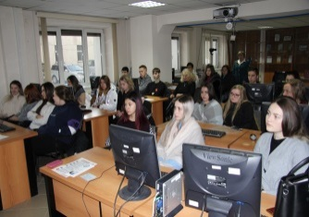
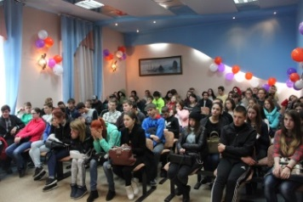
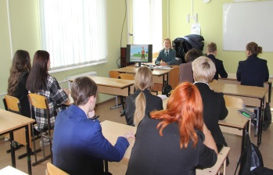
Урок налоговой грамотности для студентов учебных заведений
В ходе уроков затрагиваются следующие темы:
история налогов
модернизация системы налогообложения в современном мире
система и функции налоговой службы
быстроразвивающиеся электронные сервисы
Для удобства восприятия информации на уроках демонстрируются видеоролики, дающие объемное представление о возможностях электронных сервисов ФНС России, а также о налогах, уплачиваемых физическими лицами.

Slide 3
Уроки проводятся как в учебных заведениях, так и на базе учебного класса УФНС России по Камчатскому краю
Охват аудитории – от 100 до 1000 чел./год

Slide 4
Достигнутые результаты
информирование о системе налоговых органов, возможностях организации бизнеса и существующих системах налогообложения;
формирование положительного отношения к функциям и целям налоговой службы;
формирование благоприятной среды для использования электронными сервисами ФНС России;
информирование о высоком качестве предоставляемых услуг;
формирование отрицательного отношения к незаконному уклонению от уплаты налогов;
повышение имиджевой составляющей налоговой службы.

Slide 5
Возможности и инструменты для тиражирования
В рамках достижения охвата большей аудитории возможна профессиональная запись видеоуроков налоговой грамотности и её последующая рассылка (тиражирование) в адрес учебных учреждений (школы, техникумы, университеты и другие образовательные учреждения).
При этом видеоуроки могут быть ориентированы на различные возрастные категории учащихся, начиная с младших классов и до студентов высших учебных заведений.

